Slide 1
信号分析与处理
2022/2/16
电子系统导论教学团队

Slide 2
实验目的
了解频谱分析、采样定理（混叠）和滤波的基本概念
掌握离散傅立叶变换的编程实现
掌握TLC5620的使用方法

Slide 3
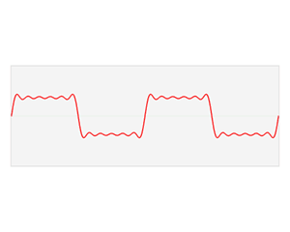
傅立叶分析
傅立叶级数
法国数学家傅立叶发现，任何周期函数都可以用正弦函数和余弦函数构成的无穷级数来表示。
从时域到频域：

Slide 4
傅立叶分析
傅立叶级数
结合欧拉公式，有
其中
一般为复数，表示各频率分量的幅度和相位
是一组正交基，它们张成了一个无穷维的空间，周期函数可以看作空间向量，傅立叶级数可以看作它向这组正交基投影。

Slide 5
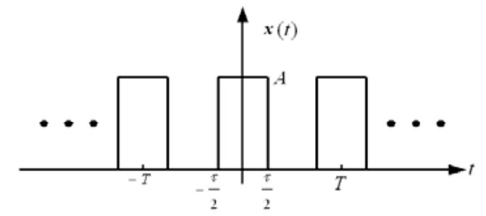
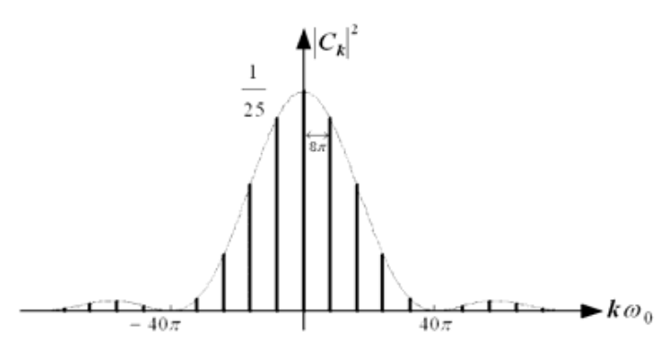
傅立叶分析
傅立叶级数
以方波信号为例。时域：
频域：

Slide 6
傅立叶分析
离散傅立叶变换
经过采样的信号是离散的，不妨将有限长的离散信号进行周期延拓，即看作这一信号在时间域上不断重复，使该信号成为周期函数，这样就可以利用前面的结论。
这一函数所在空间的正交基 _{i}也要离散化。
所以可以通过乘一个矩阵来完成从时间域到频率域的投影。
例如
其中

Slide 7
抽样定理
在进行模拟/数字信号的转换过程中，当采样频率 大于信号中最高频率 的2倍时( )，采样之后的数字信号完整地保留了原始信号中的信息。
称为奈奎斯特频率。
任何信号都可以看作正弦波的叠加。确定一个正弦波的振幅、频率和相位信息至少需要不全为零的3个点。只要采样频率 大于最高频率 的2倍，就可以使各个频率的每个周期上至少有不全为零的3个点被采到，所以采样之后的数字信号完整地保留了原始信号中的信息。

Slide 8
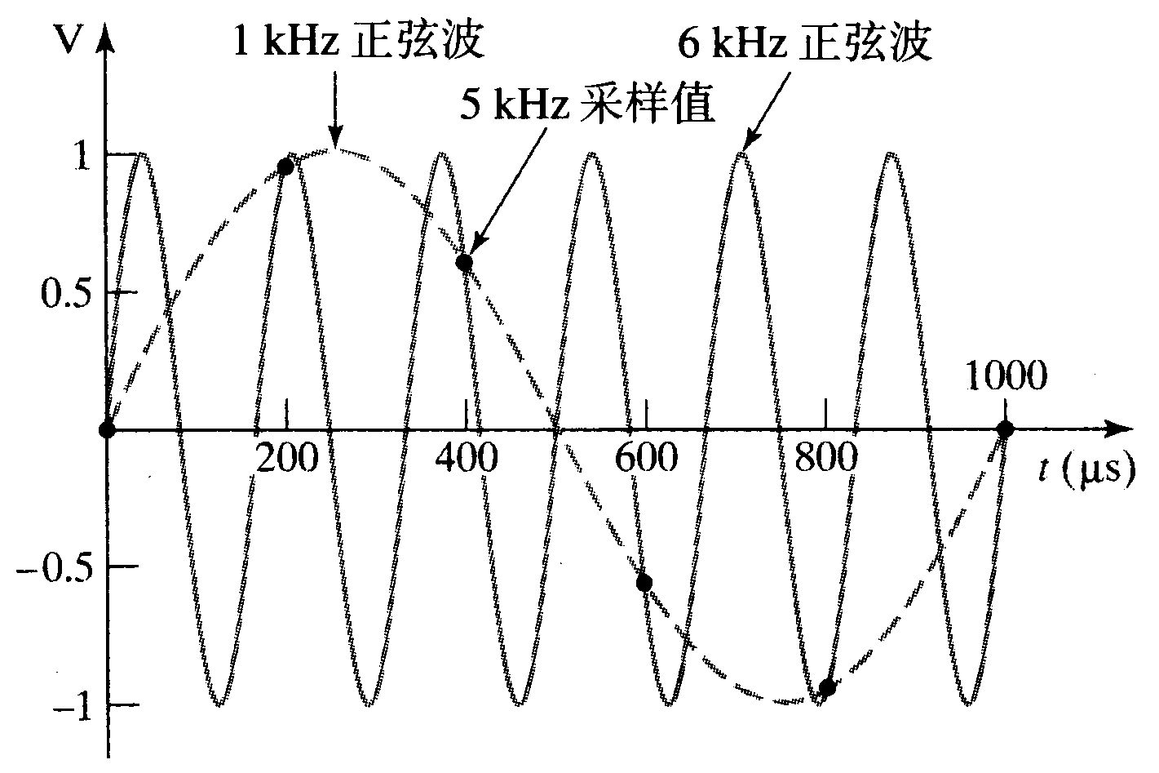
抽样定理
如果采样频率低于奈奎斯特频率，称为欠采样，将导致频谱混叠，造成信号失真。
如图，欠采样时恢复出来的信号不是原始信号，而是一个不真实的低频信号：

Slide 9
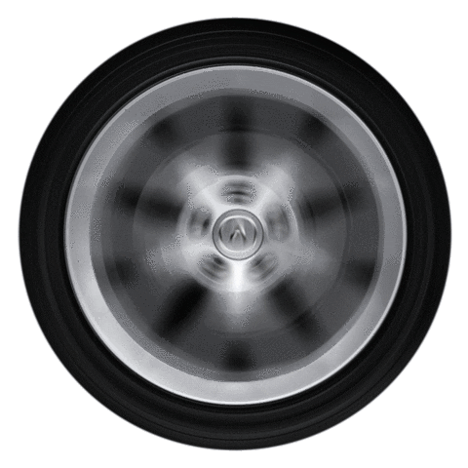
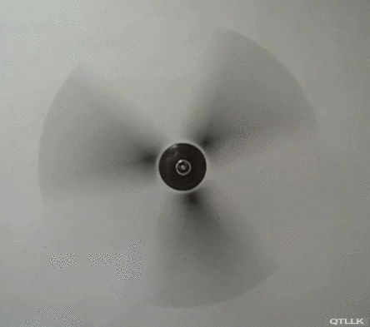
欠采样造成的混叠
快速旋转的车轮，螺旋桨会呈现缓慢旋转的错觉
原因：人眼或摄像机的采集频率远低于旋转频率，因此造成频谱混叠

Slide 10
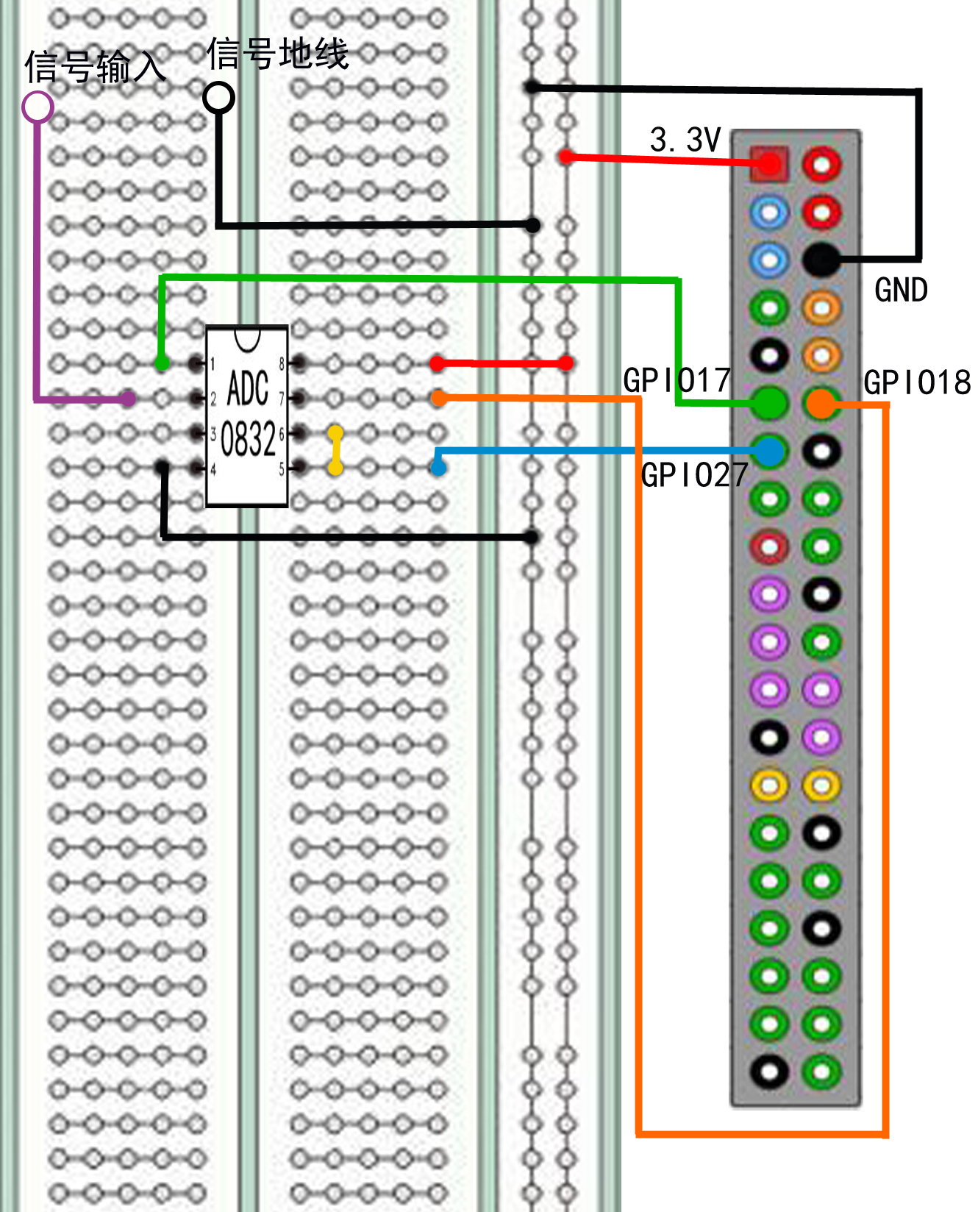
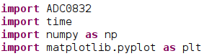
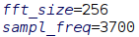
树莓派实现傅立叶分析
信号线正极
信号线负极
用到前面的信号采样函数和AD转换模块ADC0832
取256点数据做FFT（快速傅立叶变换，离散傅里叶变换的一种高效算法，数据长度为2的幂时效果最佳），实测得采样频率大约是3.7kHz。

Slide 11
树莓派实现傅立叶分析
此函数对有限长实信号做快速傅立叶变换，得到fft_size/2+1个复数，其中y_fft[0]是直流分量，y_fft[1]到y_fft[fft_size/2]是正频率分量，实信号的负频率分量是正频率分量的共轭复数，不必单独列出。
只绘制幅度谱
计算频谱上每一点的真实频率
详见fft.py

Slide 12
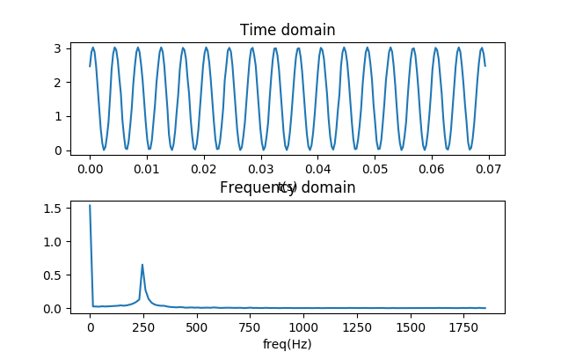
树莓派实现傅立叶分析
过采样（信号频率为250Hz）：

Slide 13
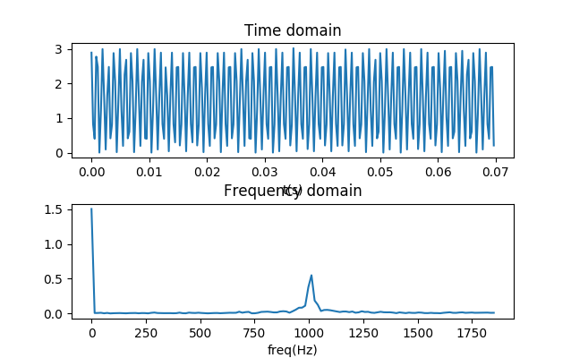
树莓派实现傅立叶分析
过采样（信号频率为1kHz）：

Slide 14
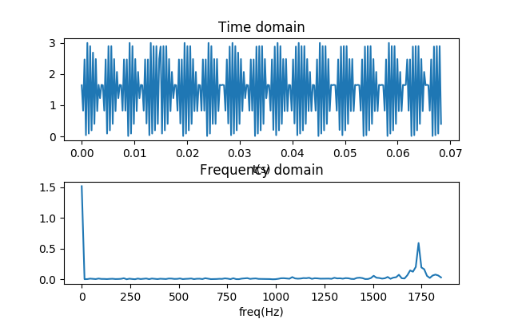
树莓派实现傅立叶分析
欠采样（信号频率为2kHz)：

Slide 15
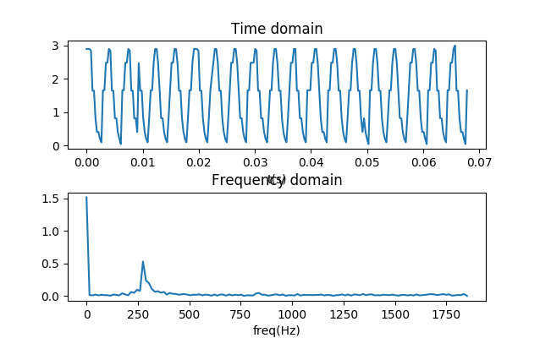
树莓派实现傅立叶分析
欠采样（信号频率为3.5kHz)：

Slide 16
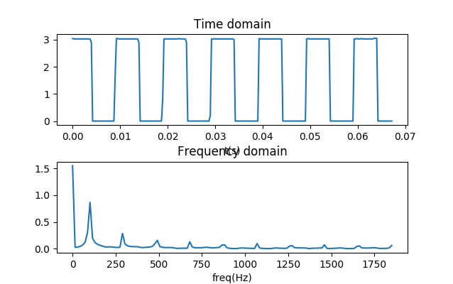
树莓派实现傅立叶分析
对100Hz方波采样：

Slide 17
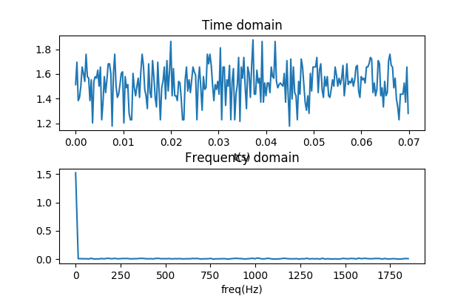
树莓派实现傅立叶分析
对白噪声采样：

Slide 18
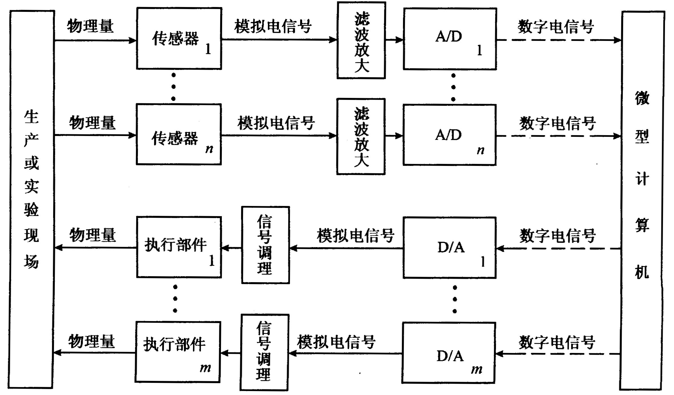
模拟量与数字量

Slide 19
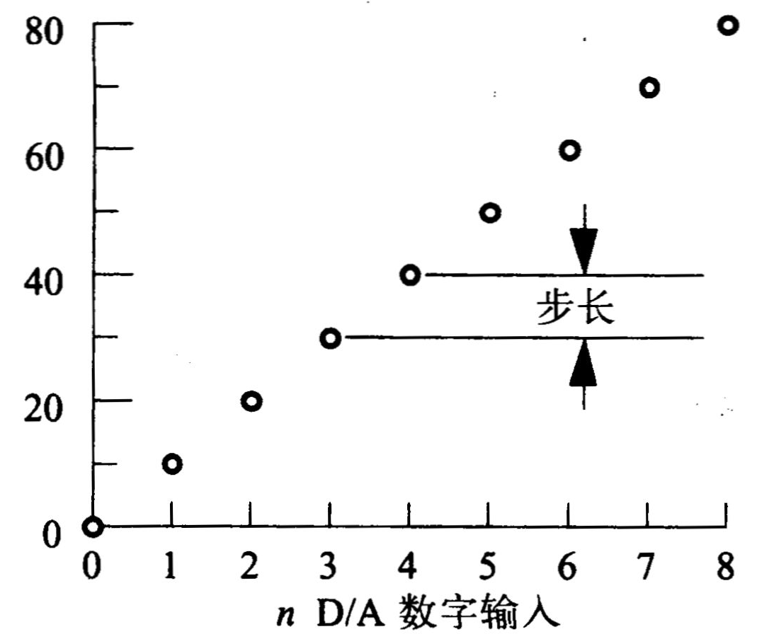
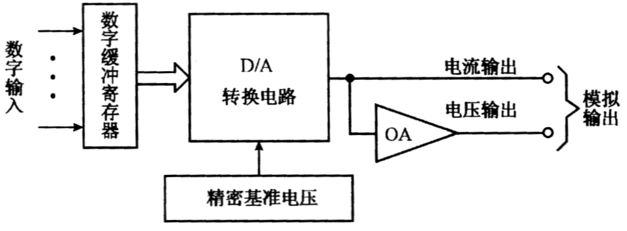
数模转换器DAC
输入：数字量D和模拟基准电压V_{R}
输出：模拟量V_{A}或I_{A}

Slide 20
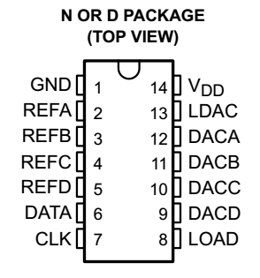
树莓派实现回放
TLC5620：DAC模块
TLC5620是美国德州仪器（TI）公司生产的8位带有高阻抗缓冲输入的4通道D/A转换芯片。可产生单调的、1到2倍于基准电压和接地电压差值的输出。通常情况下TLC5620的供电电压为5V，器件内部集成上电复位功能。通过CLK、DATA、LOAD和LDAC四根控制线可实现对该芯片的控制。

Slide 21
树莓派实现回放
TLC5620：DAC模块
1.GND：输入工作电压地端。
2~5.REFA~REFD：4个参考电压输入端。
6.DATA：串行数据输入端，时钟下降沿数据被读入。
7.CLK：时钟信号输入端。
8.LOAD：数据装载控制端。当LDAC为低电平时，在LOAD信号下降沿，将输入的数据锁入输出门，并立即产生模拟电压输出。
9~12.DACD~DACA：4个模拟电压输出端。
13.LDAC：装载DAC控制端。当LDAC为高电平时，有数字信号输入时DAC输出不会被更新。只有当LDAC由高电平下降为低电平时才会更新模拟输出。
14.VDD：输入工作电压正端。

Slide 22
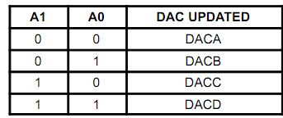
树莓派实现回放
TLC5620：DAC模块
各通道输出电压表达式：
其中REF是参考电压，RNG是串行控制字内的1或0，CODE是数字信号输入，范围是0~255。
串行控制字内的A1和A0用于选通通道：

Slide 23
树莓派实现回放
TLC5620：DAC模块
工作时序：
当LOAD为高电平、LDAC为低电平时，串行数据在CLK每一个下降沿由时钟同步送入DATA端口。一旦8位数据位都送入，LOAD变为低脉冲电平，以便把数据锁存至串行数据寄存器中。由于LDAC为低电平，锁存在串行数据寄存器中的数据自动锁存至所选择的DAC中，更新DAC输出。

Slide 24
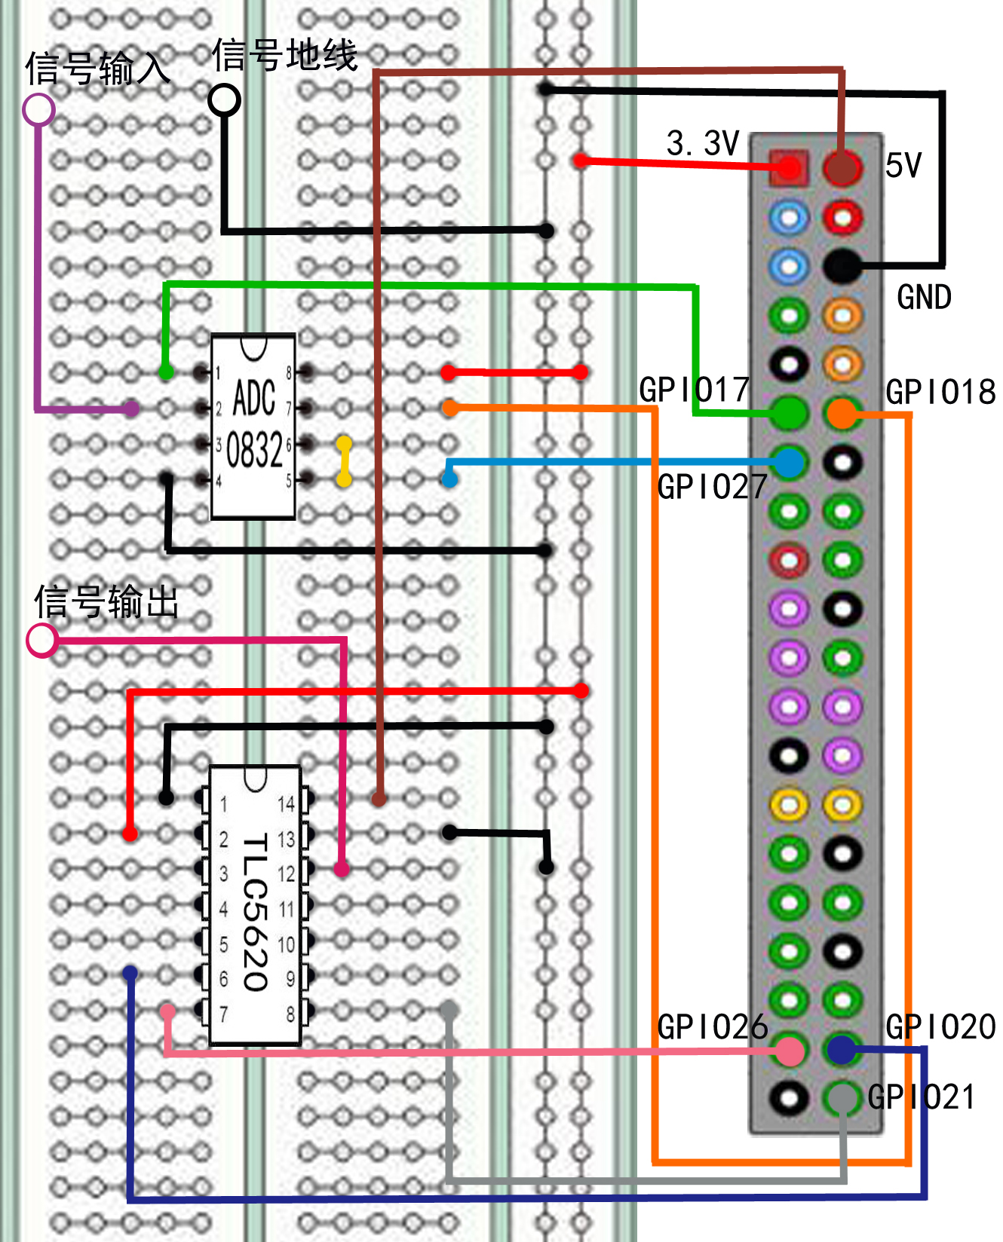
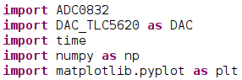
树莓派实现回放
用Pin37，Pin38，Pin40分别控制CLK，DATA，LOAD引脚。
引脚LDAC接地。
电源电压VDD接5V。
令A1A0=00，选择DACA输出模拟信号。
DAC_TLC5620.py是使用TLC5620完成DA转换的函数。
详见playback.py和DAC_TLC5620.py。

Slide 25
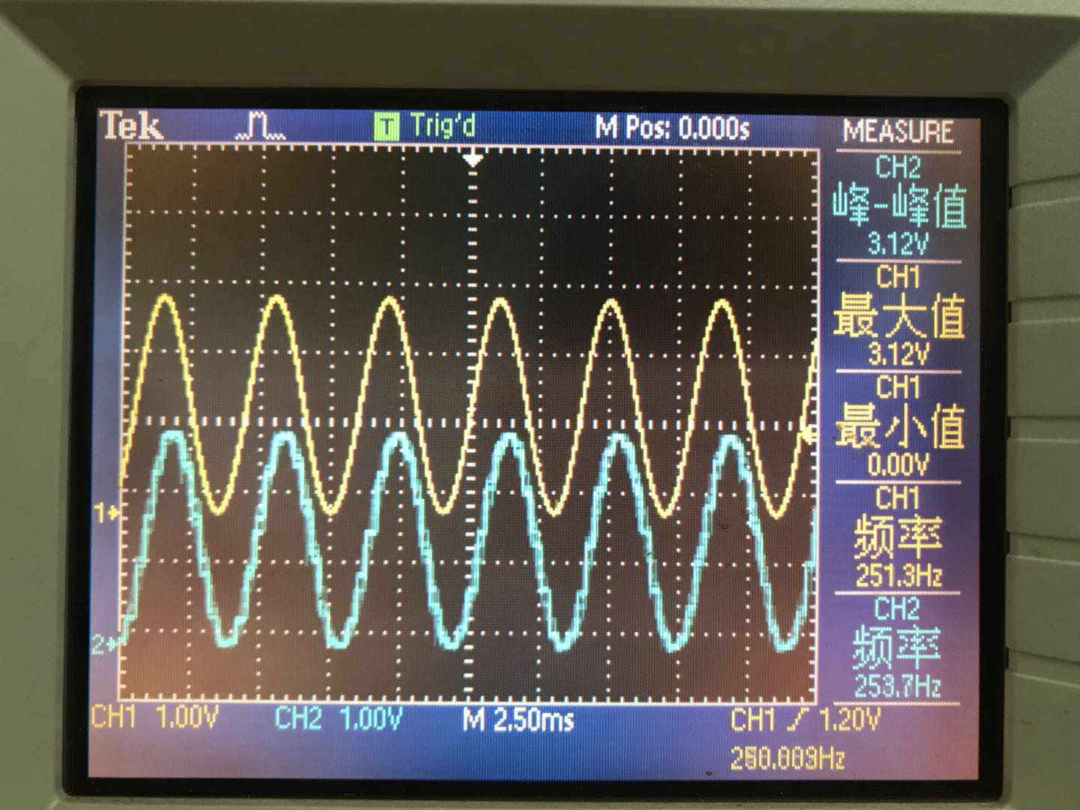
树莓派实现回放
对正弦波进行实时回放（过采样）：

Slide 26
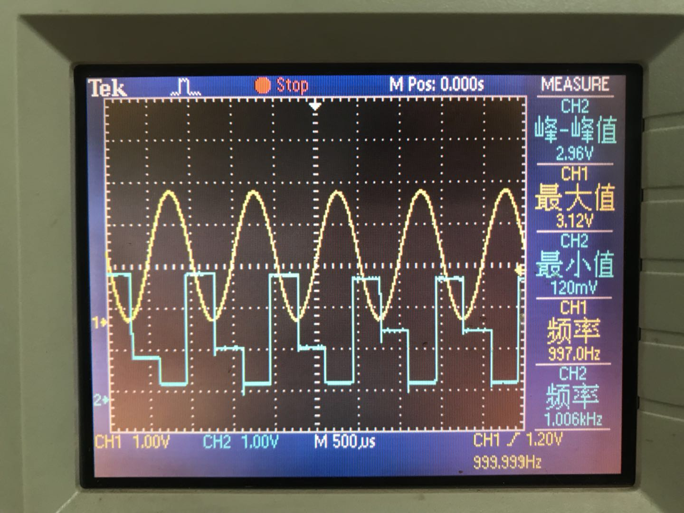
树莓派实现回放
对正弦波进行实时回放（过采样）：

Slide 27
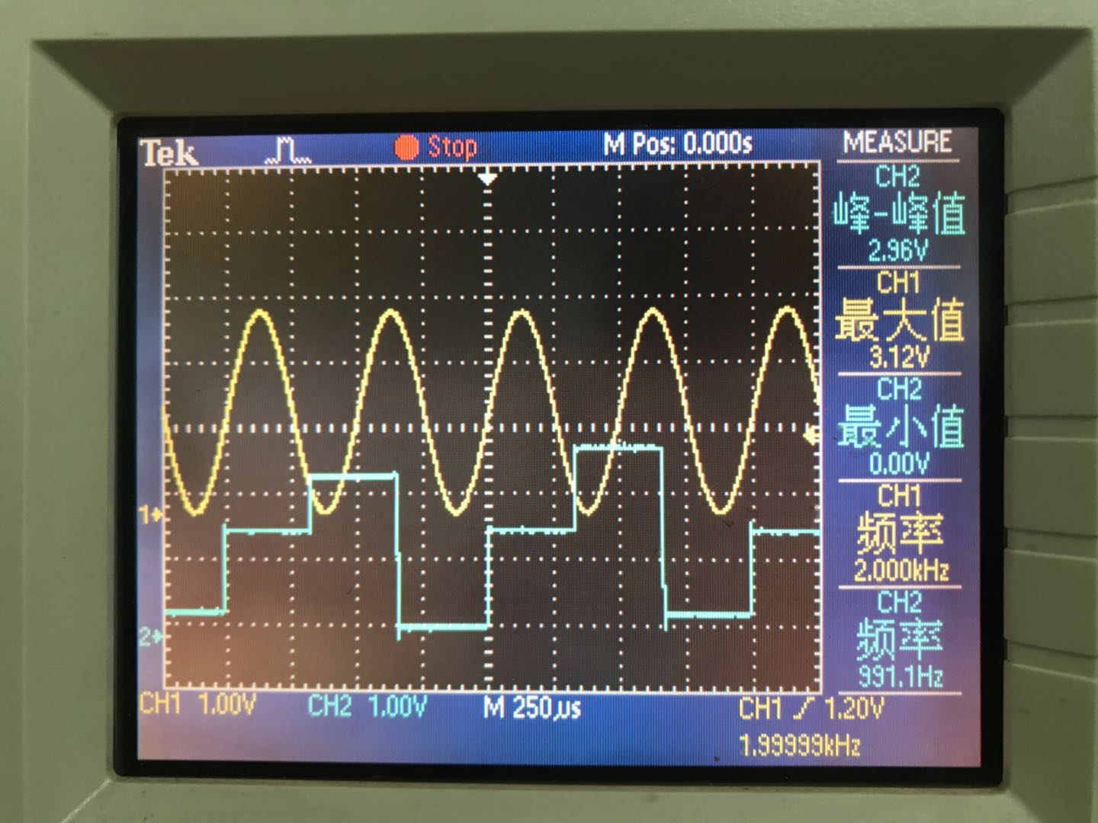
树莓派实现回放
对正弦波进行实时回放（欠采样）：

Slide 28
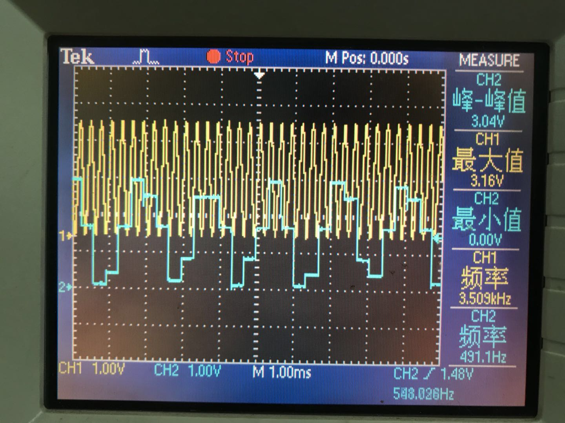
树莓派实现回放
对正弦波进行实时回放（欠采样）：

Slide 29
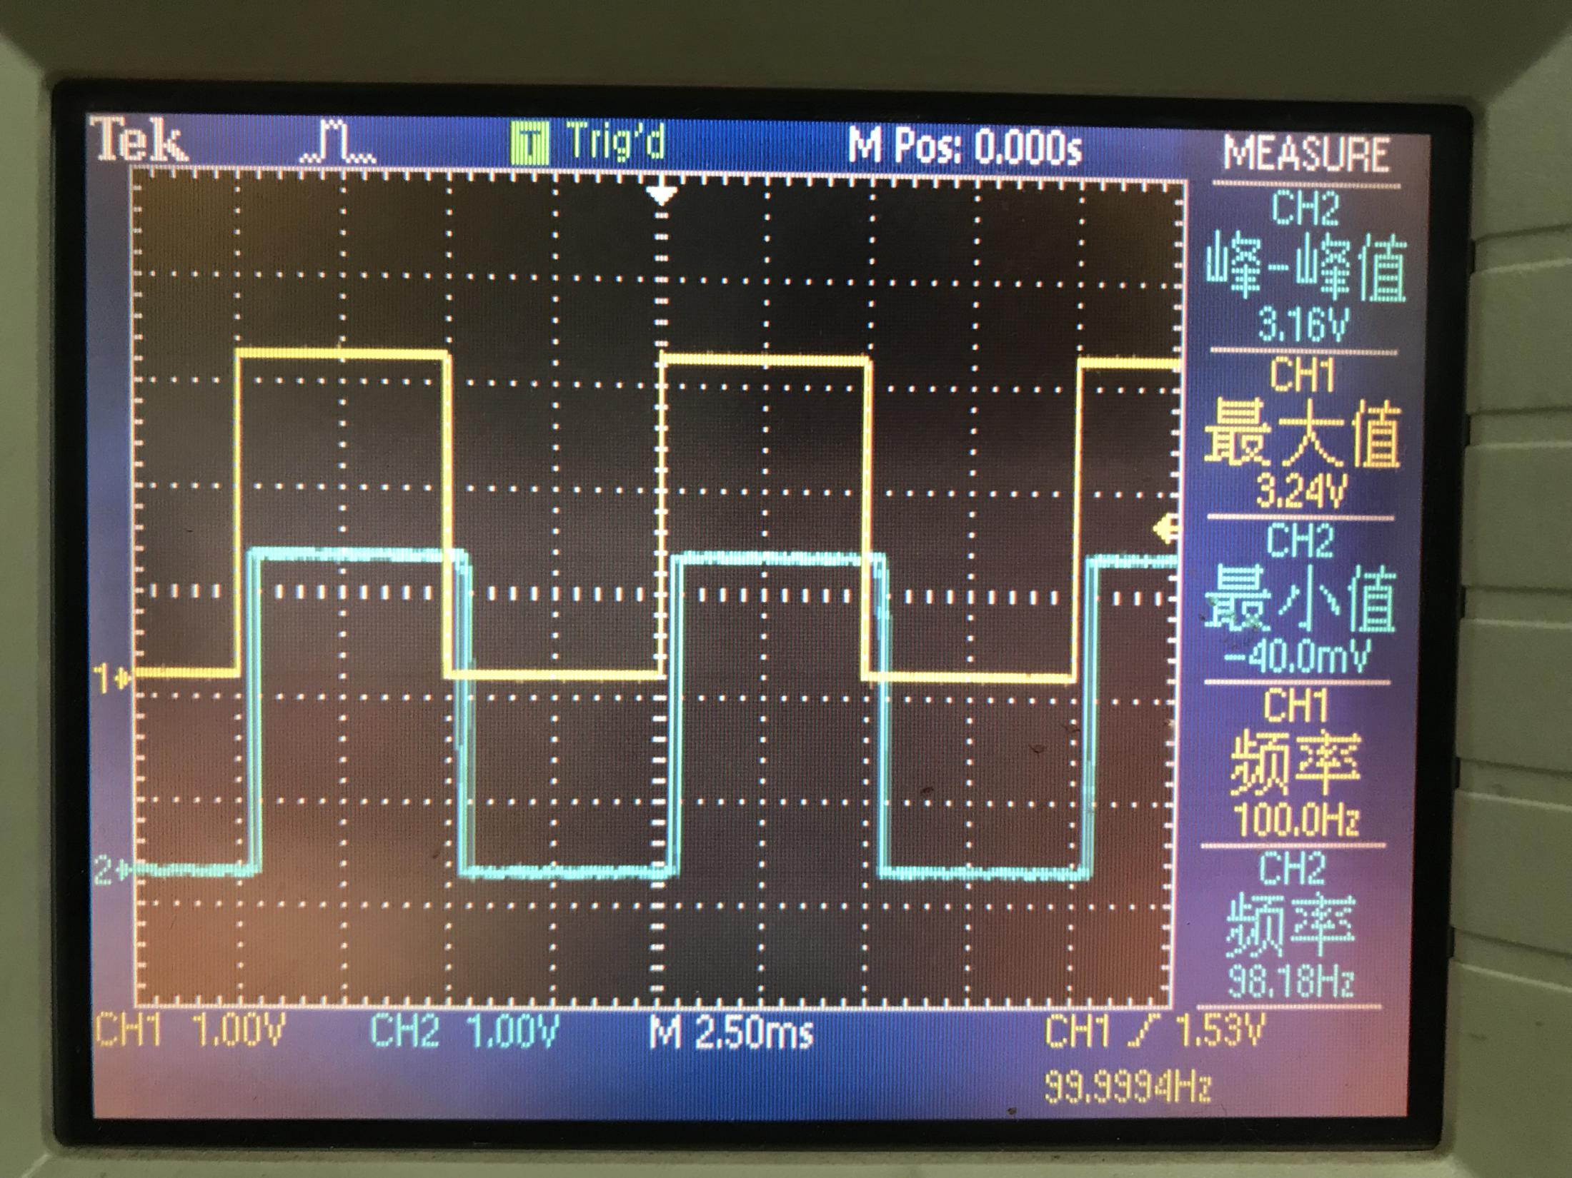
树莓派实现回放
对方波进行实时回放：

Slide 30
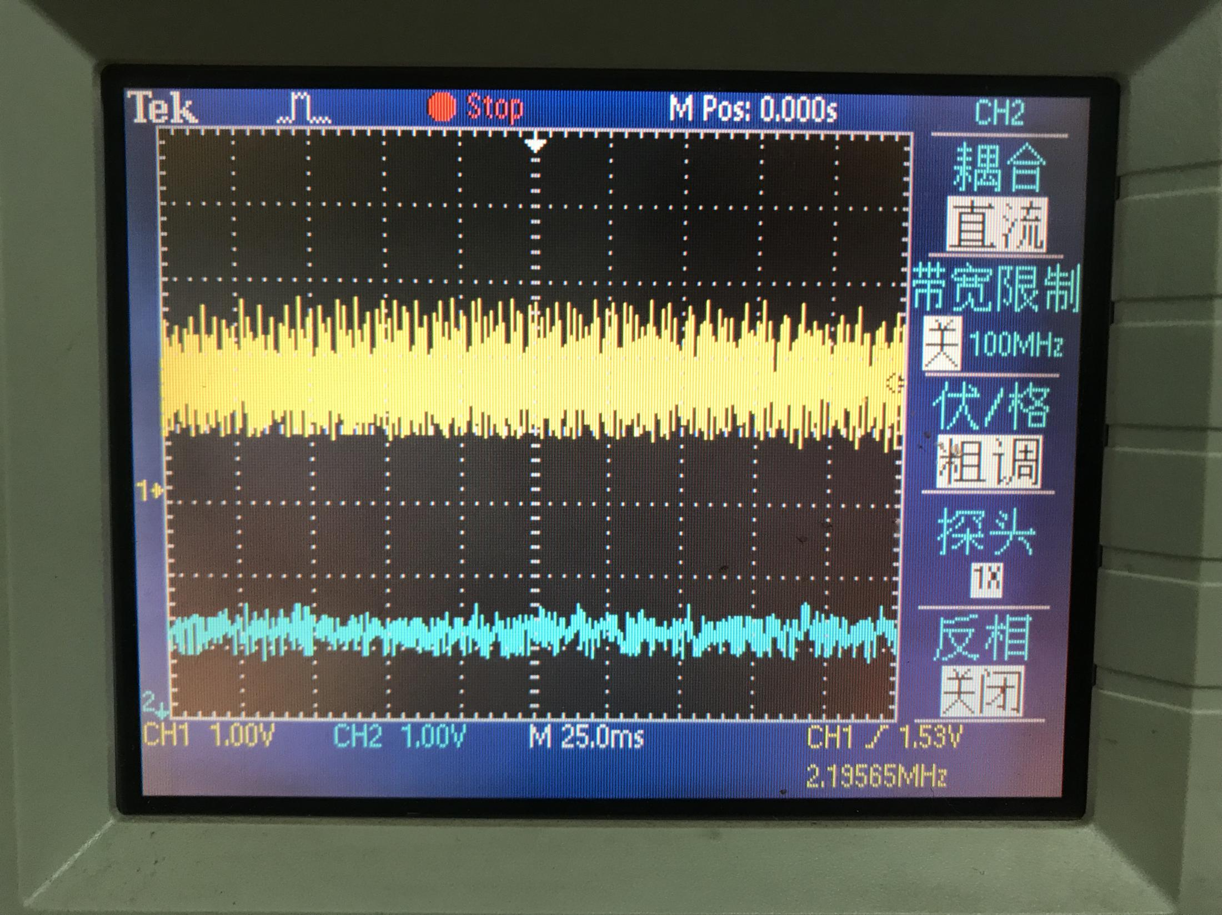
树莓派实现回放
对白噪声进行实时回放：

Slide 31
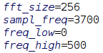
树莓派实现滤波
不妨假设下截止频率是0Hz，上截止频率是500Hz。
函数np.fft.fft(y)对有限长信号y做FFT（快速傅立叶变换），得到fft_size个数据，其中y_fft[0]是直流分量，y_fft[1]~y_fft[fft_size/2]是正频率分量，y_fft[fft_size/2+1]~y_fft[fft_size-1]是负频率分量。
函数np.fft.ifft(smooth_fft)对经过频域滤波的信号smooth_fft做傅里叶反变换。
详见smoothing.py。

Slide 32
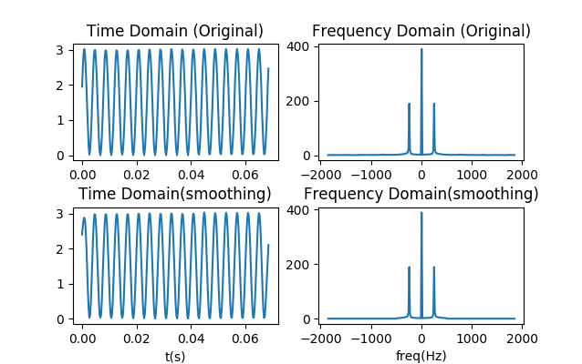
树莓派实现滤波
250Hz正弦波（500Hz低通滤波）：

Slide 33
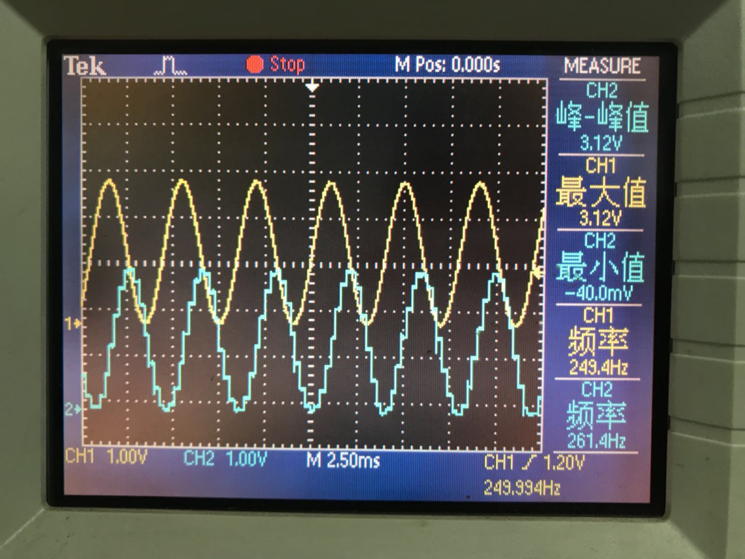
树莓派实现滤波
250Hz正弦波（500Hz低通滤波）：

Slide 34
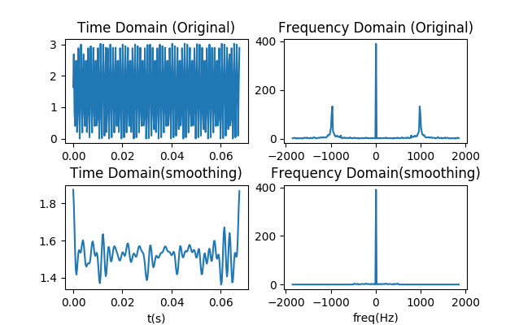
树莓派实现滤波
1kHz正弦波（500Hz低通滤波）：

Slide 35
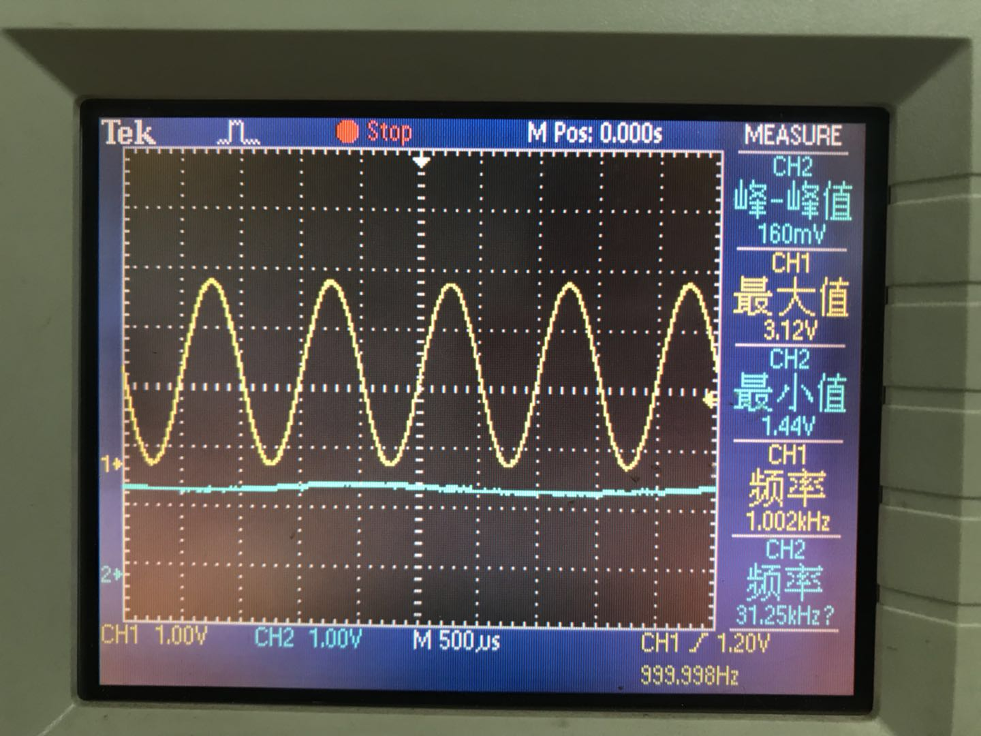
树莓派实现滤波
1kHz正弦波（500Hz低通滤波）：

Slide 36
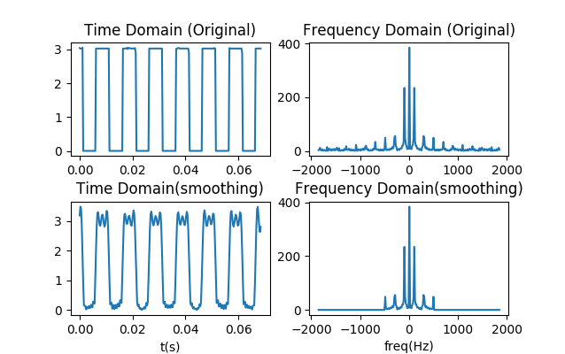
树莓派实现滤波
100Hz方波（500Hz低通滤波）：

Slide 37
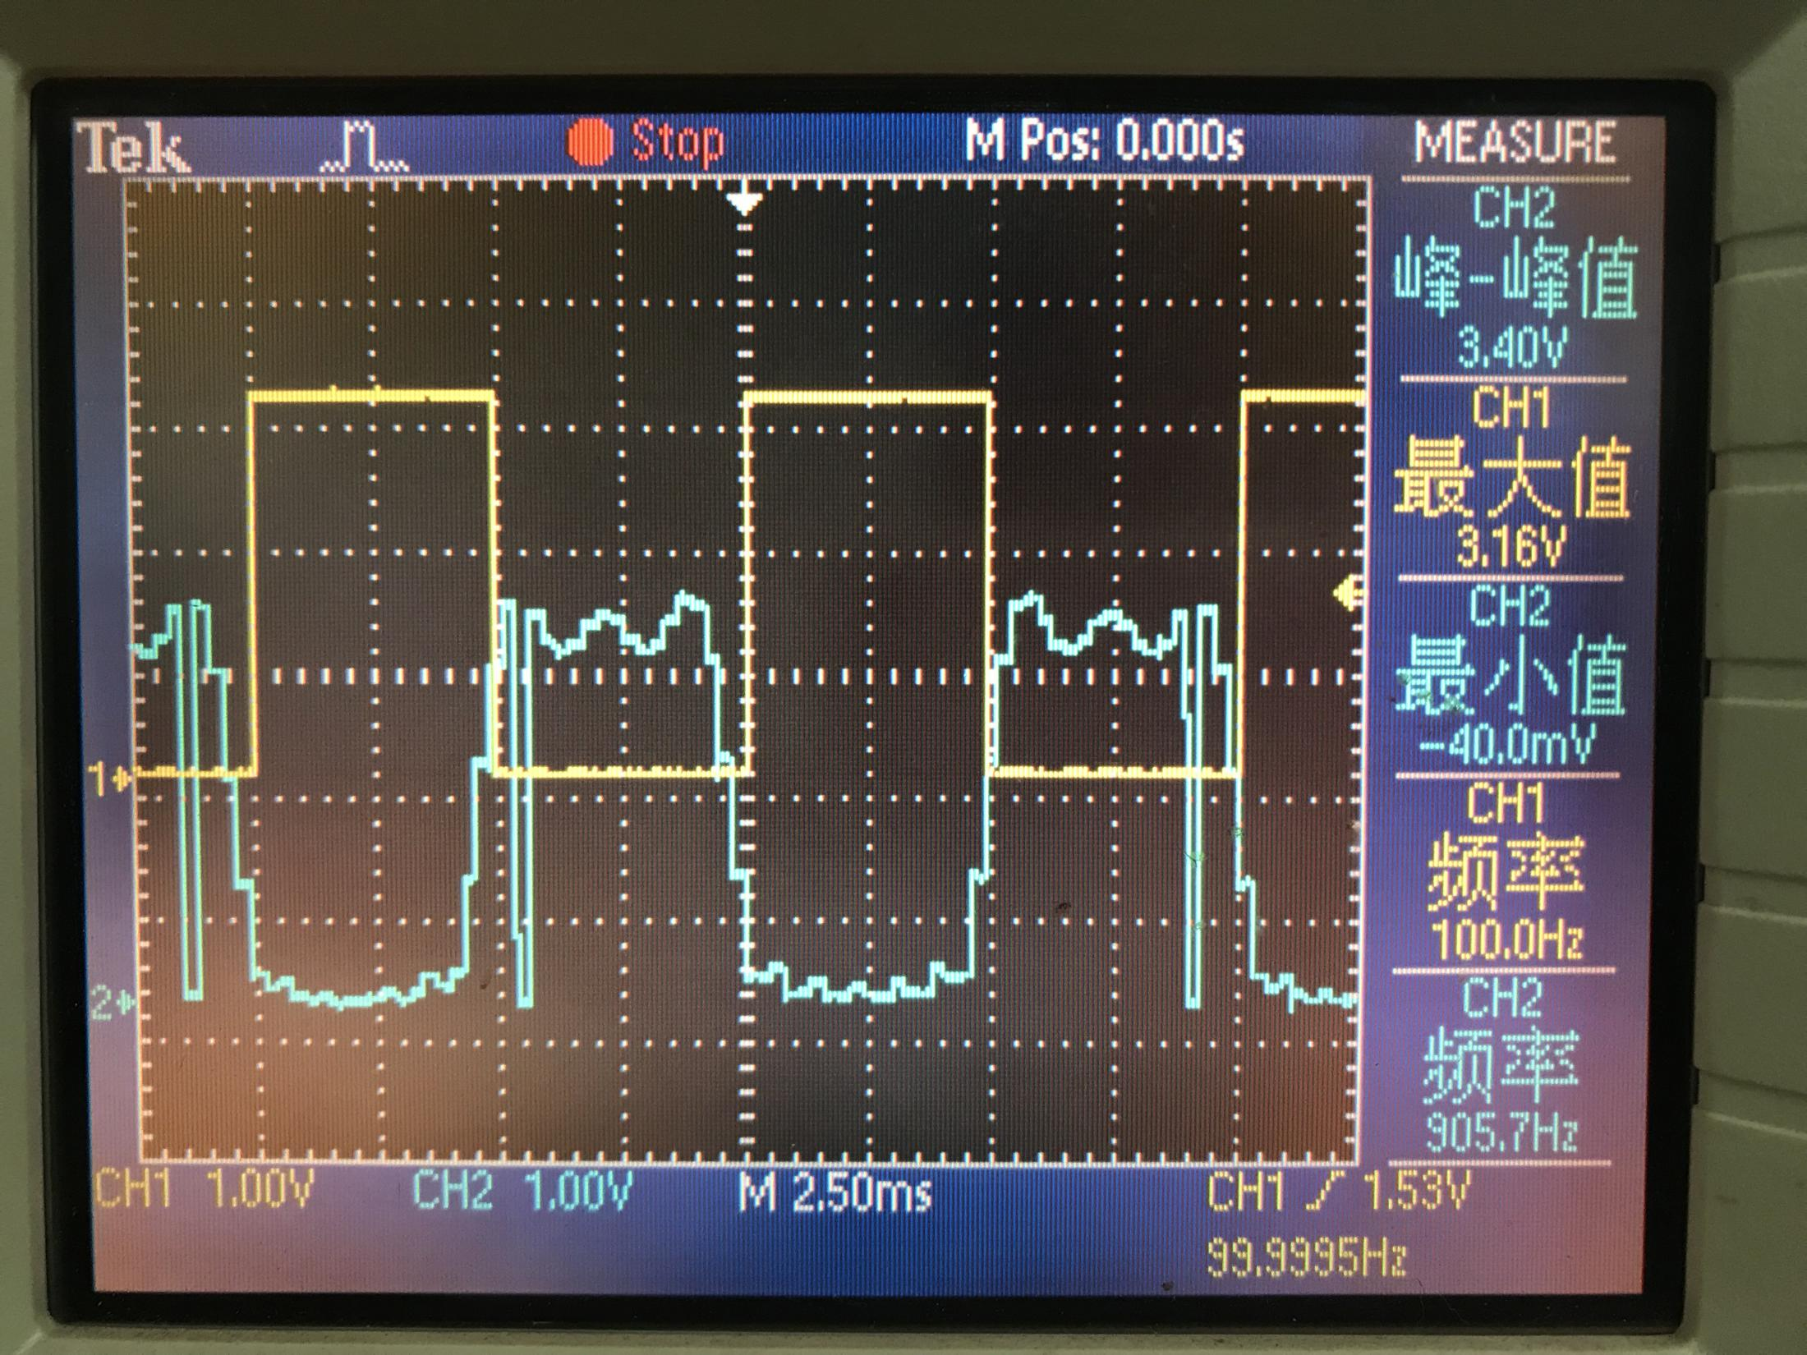
树莓派实现滤波
100Hz方波（500Hz低通滤波）：

Slide 38
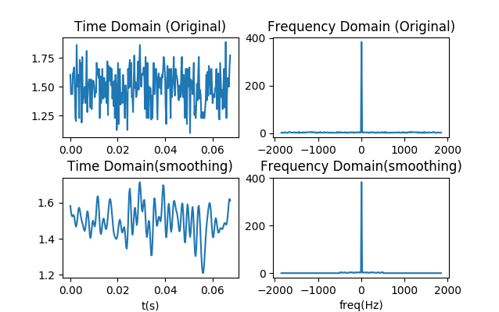
树莓派实现滤波
白噪声（500Hz低通滤波）：

Slide 39
文件列表
1. ADC0832.py——AD转换
2. fft.py——对采集到的数字信号做快速傅立叶变换并显示频谱
3. DAC_TLC5620.py——DA转换
4. playback.py——信号回放
5. smoothing.py——频域滤波并回放

Slide 40
参考资料
1. TLC5620 Datasheet
2. 频域信号处理——用python做科学计算，http://old.sebug.net/paper/books/scipydoc/frequency_process.html
3. 关于python插值，http://blog.sina.com.cn/s/blog_5ea41d19010127s3.html
4. File: Fourier series and transform.gif - Wikipedia，https://en.wikipedia.org/wiki/File:Fourier_series_and_transform.gif

Slide 41
实验内容
完成对正弦波的采样和重构，验证采样定律
设置信号发生器输出0-3.3V之间不同频率的正弦波，进行定时采样并通过DAC描绘出波形，验证采样定律，观察欠采样时的混叠现象。
完成对正弦波的滤波
设置信号发生器输出0-3.3V之间不同频率的正弦波，进行定时采样，在频域上滤波后输出，通过DAC描绘出波形，观察频域滤波的效果。

Slide 42
实验报告中需要回答的问题
ADC和DAC的参考电压各起什么作用？
方波的最大频率成分是什么？

Slide 43
致谢
本课件由以下同学协助编写
方安然(14307130370)

